Slide 1
人工智能导论
Introduction to Artificial Intelligence
第三章
搜索算法
Search Algorithms
Dep. Ai HBU

Slide 2
签到码 ：4110
史忠植 人工智能导论：搜索算法

Slide 3
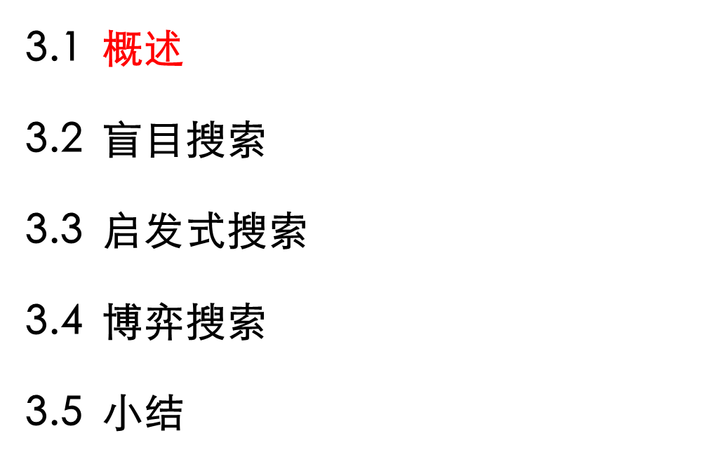
内容提要
崔振超 人工智能概论

Slide 4
问题求解
  AI中每个研究领域都有其各自的特点和规律,但就求解问题的过程看,都可抽象为一个问题求解过程。
  问题求解过程实际上是一个搜索,广义地说,它包含了全部计算机科学。
  任何问题求解技术都包括两个重要的方面:表示和搜索
  表示是基本的,搜索必须要在表示的基础上进行。表示关系到搜索的效率。
  本章讨论的表示主要包括:
    状态空间表示
    问题空间表示
崔振超 人工智能概论

Slide 5
搜 索
1974年，Nilsson归纳出的AI研究的基本问题
  知识的模型化和表示
  常识性推理、演绎和问题解决
  启发式搜索
  人工智能系统和语言
搜索是人工智能中的一个基本问题,是推理不可分割的一部分,直接关系到智能系统的性能和运行效率
AI为什么要研究search?
  问题没有直接的解法;
  需要探索地求解;
崔振超 人工智能概论

Slide 6
什么是搜索
  根据问题的实际情况不断寻找可利用的知识,构造出一条代价较少的推理路线,使问题得到圆满解决的过程称为搜索
  包括两个方面：
  找到从初始事实到问题最终答案的一条推理路径
  找到的这条路径在时间和空间上复杂度最小
崔振超 人工智能概论

Slide 7
搜索策略
盲目搜索:也称为无信息搜索，即只按预定的控制策略进行搜索,在搜索过程中获得的中间信息不用来改进控制策略
启发式搜索: 在搜索中加入了与问题有关的启发性信息,用于指导搜索朝着最有希望的方向进行,加速问题的求解过程并找到最优解
崔振超 人工智能概论

Slide 8
搜索策略
一般搜索策略可以通过下面4个准则来评价：
（1）完备性：如果存在一个解答，该策略是否保证能够找到？
（2）时间复杂性：需要多长时间可以找到解答？
（3）空间复杂性：执行搜索需要多大存储空间？
（4）最优性：如果存在不同的几个解答，该策略可以发现是否最高质量的解答？
崔振超 人工智能概论

Slide 9
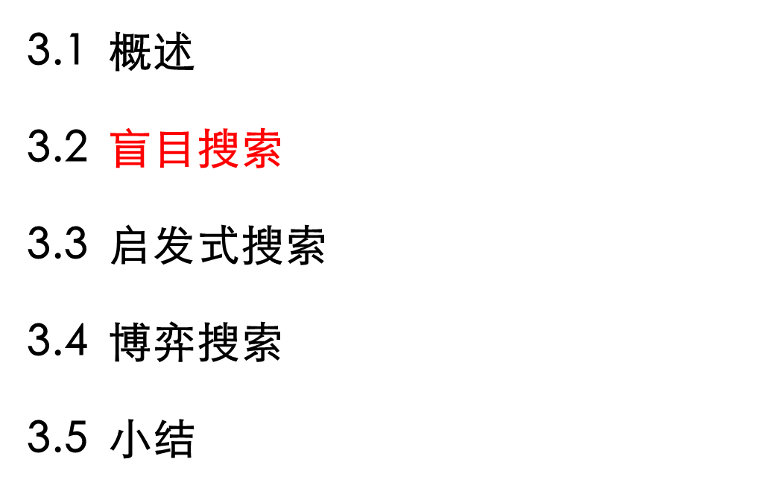
内容提要
崔振超 人工智能概论

Slide 10
盲目搜索
盲目搜索一般是按预定的搜索策略进行搜索。由于这种搜索总是按预定的路线进行，没有考虑到问题本身的特性，所以这种搜索具有很大的盲目性，效率不高，不便于复杂问题的求解。
深度优先搜索
宽度优先搜索
迭代加深搜索
崔振超 人工智能概论

Slide 11
深度优先搜索(Dephth-first)
深度优先搜索生成节点并与目标节点进行比较是沿着树的最大深度方向进行的，只有当上次访问的节点不是目标节点，而且没有其他节点可以生成的时候，才转到上次访问节点的父节点。转移到父节点后，该算法会搜索父节点的其它的子节点。
防止搜索过程沿着无益的路径扩展下去，往往给出一个节点扩展的最大深度——深度界限。
崔振超 人工智能概论

Slide 12
深度优先搜索示意图
S
L
O
M
F
P
Q
N
F
F
F
崔振超 人工智能概论

Slide 13
深度优先算法框图
开始
把S放入OPEN表
OPEN表为空表？
是
失败
否
把第一个节点(n)从OPEN表移至CLOSED表
节点n的深度等于最大深度？
否
扩展n，把n的后继节点放入OPEN表的前端，提供返回节点n的指针
是否有后继节点
为目标节点？
是
成功
否
崔振超 人工智能概论

Slide 14
深度优先搜索树
有界深度(4)优先的八数码问题深度优先搜索树
2
8
3
1
2
3
1
4
8
4
7
6
5
7
6
5
（初始状态）
（目标状态）
崔振超 人工智能概论

Slide 15
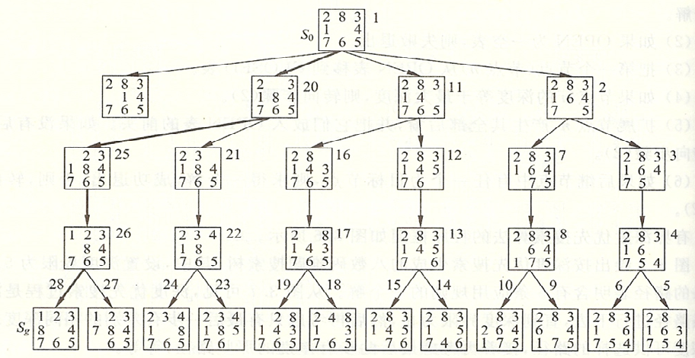
八数码有界深度优先搜索树
崔振超 人工智能概论

Slide 16
深度优先搜索过程
  (1)把初始节点S0放入OPEN表
  (2)如果OPEN表为空,则问题无解,退出
  (3)把OPEN表的第一个节点(记为节点n)取出,放入CLOSED表
  (4)考查节点n是否为目标节点.若是,则求得了问题的解,退出
  (5)若节点n不可扩展,则转第(2)步
  (6)扩展节点n,将其子节点放入OPEN表的首部,并为每一个子节点都配置指向父节点的指针,转第(2)步
崔振超 人工智能概论

Slide 17
宽度优先搜索示意图
S
L
O
M
F
P
Q
N
F
F
F
崔振超 人工智能概论

Slide 18
宽度优先搜索算法
（1）把起始节点放到OPEN表中(如果该起始节点为一目标节点，则求得一个解答)。
（2）如果OPEN是个空表，则没有解，失败退出；否则继续。
（3）把第一个节点(节点n)从OPEN表移出，并把它放入CLOSED的扩展节点表中。
（4）扩展节点n。如果没有后继节点，则转向上述第(2)步。
（5）把n的所有后继节点放到OPEN表的末端，并提供从这些后继节点回到n的指针。
（6）如果n的任一个后继节点是个目标节点，则找到一个解答，成功退出；否则转向第(2)步。
崔振超 人工智能概论

Slide 19
宽度优先算法框图
开始
把S放入OPEN表
OPEN表为空表？
是
失败
否
把第一个节点(n)从OPEN表移至CLOSED表
扩展n，把n的后继节点放入OPEN表的末端，提供返回节点n的指针
是否有后继节点
为目标节点？
是
成功
否
崔振超 人工智能概论

Slide 20
宽度优先算法例子
八数码难题（8-puzzle problem）
2
8
3
1
2
3
1
4
8
4
7
6
5
7
6
5
（初始状态）
（目标状态）
规定：将牌移入空格的顺序为：从空格左边开始顺时针旋转。不许斜向移动，也不返回先辈节点。从图可见，要扩展26个节点，共生成46个节点之后才求得解（目标节点）。
崔振超 人工智能概论

Slide 21
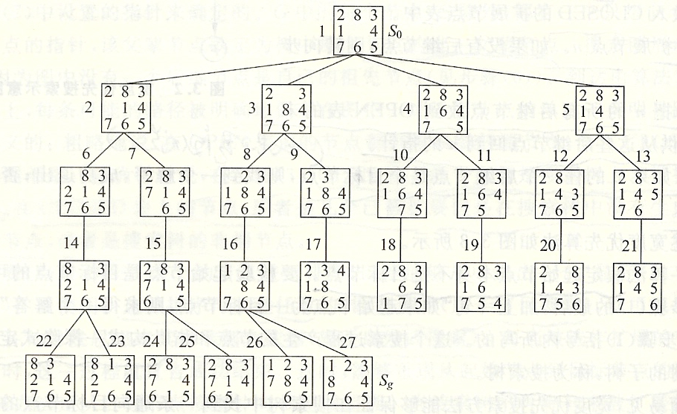
八数码宽度优先搜索树
崔振超 人工智能概论

Slide 22
迭代加深搜索
对于有界深度搜索策略，有下面几点需要说明：
  1）在有界深度搜索算法中，深度限制d_{m}是一个很重要的参数。
  2）深度限制d_{m}不能太大。
  3）有界深度搜索的主要问题是深度限制值d_{m}的选取。
问题：但是对很多问题，我们并不知道该值到底为多少，直到该问题求解完成了，才可以确定出深度限制d_{m}。
崔振超 人工智能概论

Slide 23
迭代加深搜索
改进方法---迭代加深搜索算法
  先任意给定一个较小的数作为d_{m}，然后按有界深度算法搜索，若在此深度限制内找到了解，则算法结束；如在此限度内没有找到问题的解，则增大深度限制d_{m}，继续搜索。
  迭代加深搜索是一种回避选择最优深度限制问题的策略，它是试图尝试所有可能的深度限制：首先深度为0，然后深度为1，然后为2，等等，一直进行下去。
问题
  迭代加深搜索看起来会很浪费，因为很多节点都要扩展多次。
崔振超 人工智能概论

Slide 24
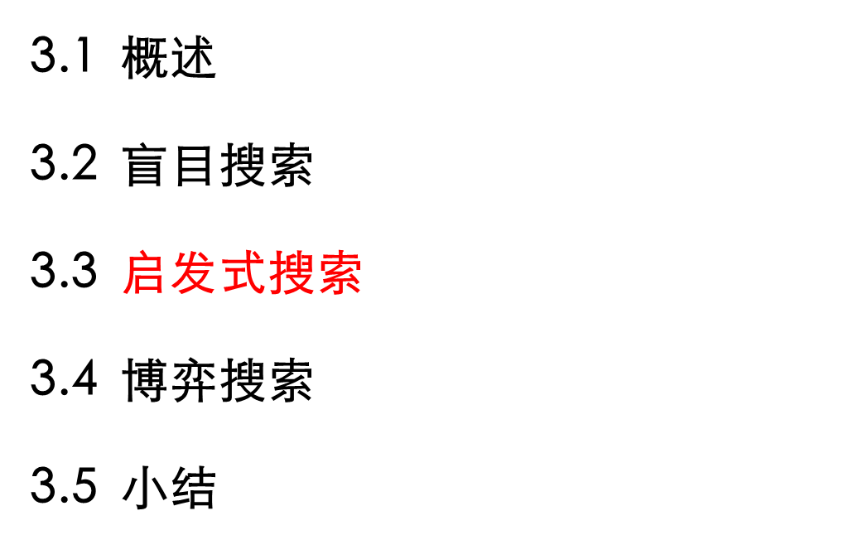
内容提要
崔振超 人工智能概论

Slide 25
启发式搜索
前面讨论的方法都是盲目的搜索方法,即都没有利用问题本身的特性信息,在决定要被扩展的节点时,都没有考虑该节点在解的路径上的可能性有多大,它是否有利于问题求解以及求出的解是否为最优
启发式搜索要用到问题自身的某些特性信息,以指导搜索朝着最有希望的方向前进
启发信息的强度
  强：降低搜索工作量，但可能导致找不到最优解
  弱：一般导致工作量加大，极限情况下变为盲目搜索，但可能可以找到最优解
崔振超 人工智能概论

Slide 26
启发式搜索
启发性信息和估价函数
  用于指导搜索过程,且与具体问题有关的控制性信息称为为启发性信息
  用于评价节点重要性的函数称为估价函数.记为
    f(x) = g(x) + h(x)
    g(x)为从初始节点S0到节点x已经实际付出的代价
    h(x)是从节点x到目标节点Sg的最优路径的估价代价,体现了问题的启发性信息,称为启发函数
    f(x)表示从初始节点经过节点x到达目标节点的最优路径的代价估价值,其作用是用来评估OPEN表中各节点的重要性,决定其次序
崔振超 人工智能概论

Slide 27
启发式搜索
例：八数码问题，评价函数
  f(n) = d(n) + W(n)
  d(n): 节点n的深度;
  W(n):与目标相比, 错位的数字数目;
2
8
3
1
2
3
1
6
4
8
4
7
5
7
6
5
初始状态
目标状态
崔振超 人工智能概论

Slide 28
八数码启发式搜索
2 8 3
1 6 4
7 5
s(4)
1
2 8 3
1 6 4
7 5
2 8 3
1 4
7 6 5
2
2 8 3
1 6 4
7 5
A(6)
B(4)
C(6)
3
4
2 8 3
1 4
7 6 5
2 3
1 8 4
7 6 5
2 8 3
1 4
7 6 5
D(5)
E(5)
F(6)
5
8 3
2 1 4
7 6 5
2 8 3
7 1 4
6 5
2 3
1 8 4
7 6 5
2 3
1 8 4
7 6 5
J(7)
I(5)
G(6)
H(7)
1 2 3
8 4
7 6 5
6
K(5)
1 2 3
8 4
7 6 5
1 2 3
7 8 4
6 5
L(5)
M(7)
目标
崔振超 人工智能概论

Slide 29
启发式搜索
启发式就是要猜测：
  从节点n开始，找到最优解的可能性有多大？
  从起始节点开始，经过节点n，到达目标节点的最佳路径的费用是多少？
    g
    h
崔振超 人工智能概论

Slide 30
局部择优搜索(爬山法)
搜索过程如下:
  (1)把初始节点S0放入OPEN表,计算f(S0)
  (2)如果OPEN表为空,则问题无解,退出
  (3)把OPEN表的第一个节点(记为节点n)取出,放入CLOSED表
  (4)考查节点n是否为目标节点.若是,则求得了问题的解,退出
  (5)若节点n不可扩展,则转第(2)步
  (6)扩展节点n,用估价函数f(x)计算每个子节点的估价值,并按估价值从小到大的顺序依次放入OPEN表的首部,并为每一个子节点都配置指向父节点的指针,转第(2)步
崔振超 人工智能概论

Slide 31
局部择优搜索(爬山法)
爬山法的三个问题：
  局部最大。
  高地：也称为平顶，在某一局部点周围f(x)为常量。此时，搜索就无法确定要搜索的最佳方向，会产生随机走动，这使得搜索效率降低。
  山脊：山脊可能具有陡峭的斜面，所以搜索可以比较容易地到达山脊的顶部，但是山脊的顶部到山峰之间可能倾斜的很平缓。除非正好有合适的操作符直接沿着山脊的顶部移动，该搜索可能会在山脊的两面来回震荡，搜索的前进步伐会很小。
史忠植 人工智能导论：搜索算法

Slide 32
全局择优搜索(有序搜索/最好优先)
搜索过程如下:
  (1)把初始节点S0放入OPEN表,计算f(S0)
  (2)如果OPEN表为空,则问题无解,退出
  (3)把OPEN表的第一个节点(记为节点n)取出,放入CLOSED表
  (4)考查节点n是否为目标节点.若是,则求得了问题的解,退出
  (5)若节点n不可扩展,则转第(2)步
  (6)扩展节点n,用估价函数f(x)计算每个子节点的估价值,并为每一个子节点都配置指向父节点的指针,把这些子节点都送入OPEN表,然后对OPEN表中的全部节点按估价值从小到大的顺序进行排列
  (7)转第(2)步
崔振超 人工智能概论

Slide 33
A*算法
将状态空间一般搜索过程进行如下的限制,就是A*算法
  把OPEN表中的节点按估价函数
    f(x) = g(x) + h(x)
    的值从小到大进行排序
  g(x)是对g*(x)的估价,g(x)>0
  h(x)是h*(x)的下界,即对所有的x, h(x)<=h*(x)
  其中:
  g*(x)是从初始节点S₀到节点x的最小代价
  h*(x)是从节点x到目标节点的最小代价,若有多个目标节点,则为其中最小的一个
崔振超 人工智能概论

Slide 34
A*算法
f*(S)
  f*(S) = g*(S)+h*(S) = h*(S)
  从S无约束地到达目标的最佳路经上的耗散值;
g(n)
  一般取实际走过的路径的费用和.
  g(n) ≥ g*(n)
  随着算法的执行，由于指针的变动，g(n)会下降.
h≡0
  没有启发式信息;
S
g*(n)
n
h*(n)
g
崔振超 人工智能概论

Slide 35
A*算法
8数码问题
  h(n) = “不在位”的将牌数
  h(n) = 将牌“不在位”的距离和
1 2 3
将牌1：1
将牌2：1
将牌6：1
将牌8：2
2 8 3
1 6 4
7 5
8
4
5
7 6
崔振超 人工智能概论

Slide 36
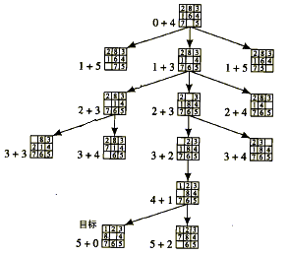
A*算法
崔振超 人工智能概论

Slide 37
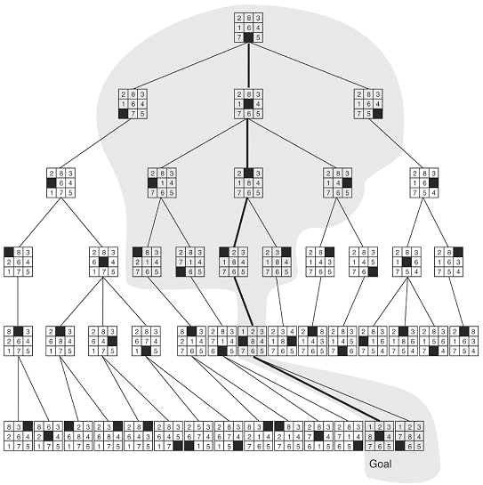
A*算法
崔振超 人工智能概论

Slide 38
A*算法可纳性
对于可解状态图(即从初始节点到目标节点有路径存在)所说,如果一个搜索算法能在有限步内终止,并且能找到最优解,则称该搜索算法是可纳的.
定理:A*算法是可纳的,即在有限步内终止,并且找到最优解
证明思路
  对于有限图,A*算法一定会在有限步内终止
  对应无限图,只要从初始节点到目标节点有路径存在,A*算法也必然终止
  A*算法一定终止在最优路径上
崔振超 人工智能概论

Slide 39
A*算法的最优性
最优性
  A*算法的搜索效率在很大程度上取决于h(x),在满足h(x)<=h*(x)的前提下,h(x)的值越大越好.
  H(x)所携带的启发性信息越多,搜索时所扩展的节点数越少,搜索效率就越高
崔振超 人工智能概论

Slide 40
A*算法的单调性
单调性限制
  单调性限制是指h(x)满足如下两个条件
    h(Sg)=0
    设xj是节点xi 的任意子节点,则有 h(xi)-h(xj)<=c(xi,xj)
    其中:Sg是目标节点,c(xi,xj)是节点xi到子节点xj的边代价
  A*算法的h(x)满足单调性限制时,可有下面的结论
    若A*算法选择节点xn进行扩展,则g(xn)=g*(x)
    由A*算法所扩展的节点序列其f值是非递减的
崔振超 人工智能概论

Slide 41
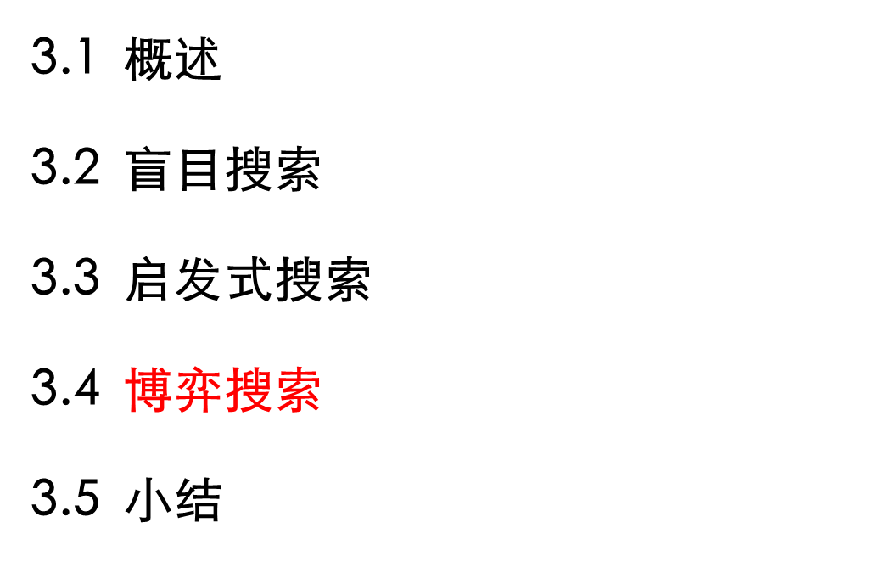
内容提要
崔振超 人工智能概论

Slide 42
博弈
博弈一向被认为是富有挑战性的智力活动，如下棋、打牌、作战、游戏等等。博弈的研究不断为人工智能提出新的课题，可以说博弈是人工智能研究的起源和动力之一。
博弈的特性是：
两个棋手交替地走棋 ；
比赛的最终结果，是赢、输和平局中的一种；
可用图搜索技术进行，但效率很低；
博弈的过程，是寻找置对手于必败态的过程；
双方都无法干预对方的选择。
崔振超 人工智能概论

Slide 43
博弈
20世纪60年代，研制出的西洋跳棋和国际象棋达到了大师级的水平。
1958年麦卡锡提出博弈树α－β剪枝算法
1997年，IBM公司研制的“深蓝”国际象棋
程序，采用博弈树搜索算法，该程序战胜了国际象棋世界冠军卡斯帕罗夫。
崔振超 人工智能概论

Slide 44
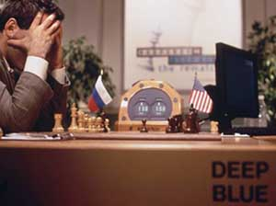
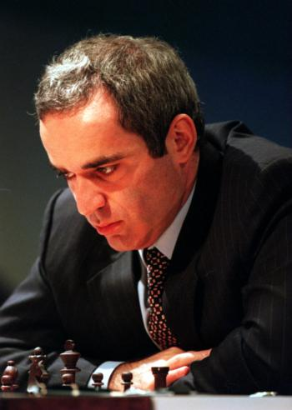
与深蓝下棋的卡斯帕罗夫
1997“深蓝”赢了卡斯帕罗夫
崔振超 人工智能概论

Slide 45
极大极小搜索过程
对各个局面进行评估
  评估的目的：对后面的状态提前进行考虑，并且以各种状态的评估值为基础作出最好的走棋选择。
  评估的方法：用评价函数对棋局进行评估。赢的评估值设为+∞，输的评估值设为-∞，平局的评估值设为0。
  评估的标准：由于下棋的双方是对立的，只能选择其中一方为评估的标准方。
崔振超 人工智能概论

Slide 46
极大极小搜索过程
命名博弈的双方，一方为“正方”，对每个状态的评估都是对应于该方的输赢的。例如，赢2个，输1个等，都是指正方的。正方每走一步，都在选择使自己赢得更多的节点，因此这类节点称为“MAX”节点；
另一方为“反方”，对每个状态的评估都是对应于对手的输赢的。例如，赢2个，输一个，其实是指自己输2个，赢1个的。反方每走一步，都在选择使对手输得更多的节点，因此这类节点称为“MIN”节点。
崔振超 人工智能概论

Slide 47
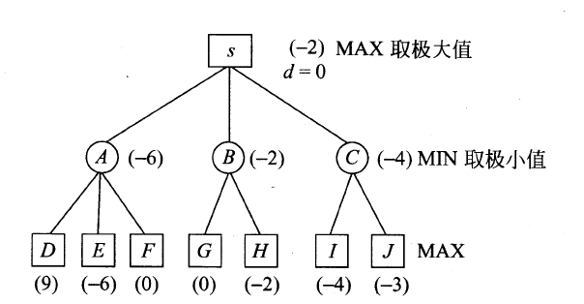
极大极小搜索过程
崔振超 人工智能概论

Slide 48
极大极小搜索过程
1
MAX
0
1
MIN
0
3
1
6
MAX
-3
-2
1
-3
6
-3
0
-3
3
-3
MIN
0
5
-3
3
3
-3
0
2
2
-3
0
-2
3
5
4
1
6
8
9
-3
-3
0
崔振超 人工智能概论

Slide 49
α-β搜索过程
α-β剪枝法的引入
在极大极小法中，必须求出所有终端节点的评估值，当预先考虑的棋步比较多时，计算量会大大增加。为了提高搜索的效率，引入了通过对评估值的上下限进行估计，从而减少需进行评估的节点范围的α-β剪枝法。
崔振超 人工智能概论

Slide 50
α-β搜索过程
MAX节点的评估下限值α
作为正方出现的MAX节点，假设它的MIN子节点有N个，那么当它的第一个MIN子节点的评估值为α时，则对于其它的子节点，如果有高过α的，就取那最高的值作为该MAX节点的评估值；如果没有，则该MAX节点的评估值为α。
MIN节点的评估上限值β
作为反方出现的MIN节点，假设它的MAX子节点有N个，那么当它的第一个MAX子节点的评估值为β时，则对于其它子节点，如果有低于β的，就取那个低于β的值作为该MIN节点的评估值；如果没有，则该MIN节点的评估值取β。
崔振超 人工智能概论

Slide 51
α-β搜索过程
α剪枝法
设MAX节点的下限为α，则其所有的MIN子节点中，其评估值的β上限小于等于α的节点，其以下部分的搜索都可以停止了，即对这部分节点进行了α剪枝。
α剪枝
MAX节点
A
≥α
MIN节点
B
C
β≤α
D
β=α
β>α
崔振超 人工智能概论

Slide 52
α-β搜索过程
β剪枝法
设MIN节点的上限为β，则其所有的MAX子节点中，其评估值的α下限大于等于β的节点，其以下部分的搜索都可以停止了，即对这部分节点进行了β剪枝。
β剪枝
MIN节点
A
≤β
B
C
α≥β
D
MAX节点
α=β
α<β
崔振超 人工智能概论

Slide 53
α-β搜索过程
MAX节点
A
B
C
MIN节点
MAX节点
D
E
F
G
终端节点
H
I
J
K
N
O
L
M
3
5
6
5
2
1
6
4
崔振超 人工智能概论

Slide 54
α-β搜索过程
MAX节点
A
(5,∞)
α剪枝
MIN节点
B
(-∞,5)
(-∞,2)
C
MAX节点
D
(5,∞)
E
(6,∞)
F
(2,∞)
G
终端节点
H
I
J
K
L
M
N
O
3
5
6
5
2
1
6
4
β剪剪枝
崔振超 人工智能概论

Slide 55
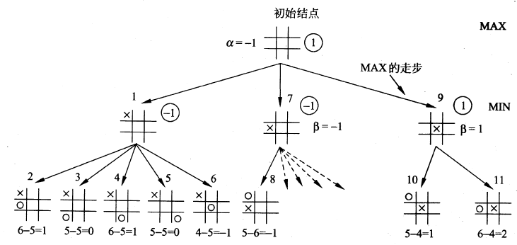
一字棋α-β剪枝
崔振超 人工智能概论

Slide 56
α-β剪枝
极大节点的下界为α。
极小节点的上界为β。
剪枝的条件：
  后辈节点的β值≤祖先节点的α值时， α剪枝
  后辈节点的α 值≥祖先节点的β值时， β剪枝
简记为：
  极小≤极大， α剪枝
  极大≥极小， β剪枝
崔振超 人工智能概论

Slide 57
α-β搜索过程
当算法给出所选的走步后，不要马上停止搜索，而是在原先估计可能的路径上再往前搜索几步，再次检验会不会出现意外，这是一种增添辅助搜索的方法。
对某些博弈的开局阶段和残局阶段，往往总结了一些固定的对弈模式，因此可以利用这些知识编好走步表，以便在开局和结局时使用查表法。只是在进入中盘阶段后，再调用其他有效的搜索算法，来选择最优的走步。
崔振超 人工智能概论

Slide 58
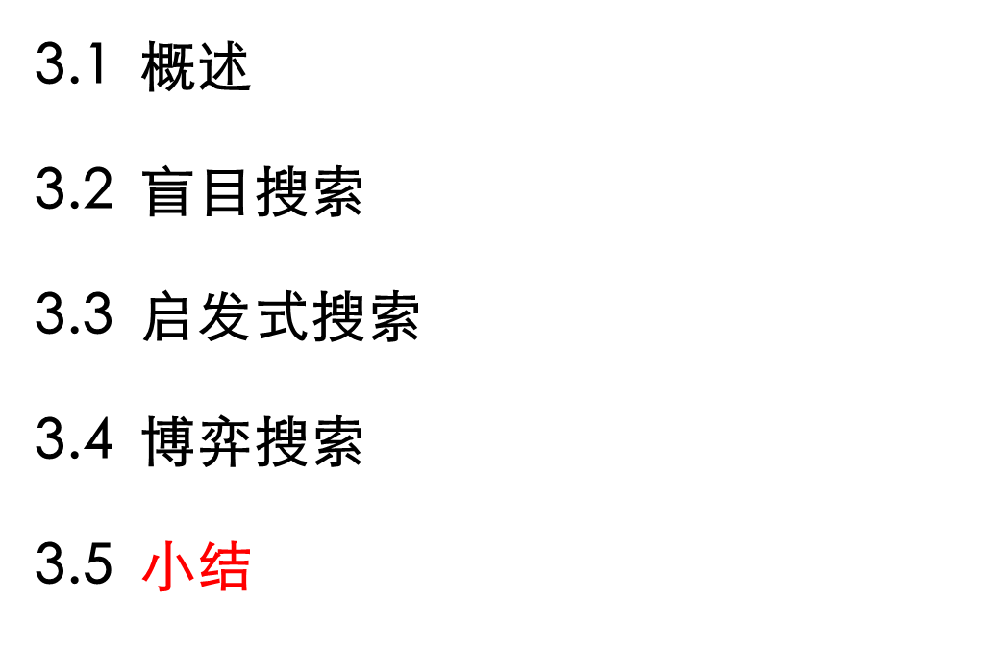
内容提要
崔振超 人工智能概论

Slide 59
小结
搜索算法是人工智能领域重要的研究问题，搜索算法是自动推理的重要基础。重要的搜索算法
  盲目搜索
  启发式搜索
  博弈搜索
崔振超 人工智能概论

Slide 60

Thank You
崔振超 人工智能概论
Notes:
NN 1
10-00
Elene Marchiori

